Slide 1

Coordinating on Twitter: far-right reactions to Colombian protests
Juan José Corredor Ojeda
Juan Carlos Rodríguez Raga
#Política&Redes
Departamento de Ciencia Política

Slide 2
Dos preguntas de investigación
¿Cómo fluye la información dentro de una comunidad política en una red social?
¿Cómo impactan los eventos políticos no-virtuales al flujo de información dentro de esta comunidad?

Slide 3
Identificación de la comunidad de derecha en Twitter (descarga)
Identificación de cuentas de políticos de derecha (N=102)
Congresistas del Centro Democrático (2014-2018; 2018-2022)
Ministros y funcionarios del gobierno Duque
Candidatos o precandidatos del Centro Democrático (2018)
Funcionarios de los gobiernos de Uribe que han expresado apoyo al gobierno de Duque
Miembros del partido Centro Democrático
Descarga de los seguidores de los políticos
Por la exigencia computacional y las restricciones de Twitter solo fue posible descargar sus IDs (7,152,304)

Slide 4
Identificación de la comunidad de derecha en Twitter (filtros)
Filtro por número de políticos seguidos (389,683)
Se escogieron las cuentas que siguieran más de la media más una desviación estándar que la distribución de las millones de cuentas (>5.5 cuentas).
Filtro por palabras clave
Se escogieron únicamente las cuentas que tuvieran en la descripción del perfil, en el nombre o en el nombre de usuario alguna palabra característica del movimiento de derecha nacional o internacional
Además se excluyó las que, aunque tuvieran una palabra característica de la derecha, tuvieran también alguna característica de la izquierda
Filtro por número de seguidores y número de tweets (10,633)
Se excluyeron todas las cuentas con menos de un cuartil de seguidores o menos de un cuartil de tweets

Slide 5
Número de cuentas por etapa
Etapa | # cuentas
Descarga de seguidores | 7,152,304
Filtro por politicos seguidos (>5.5) | 389,683
Filtro por palabras clave, seguidores y tweets | 10,633

Slide 6
Descarga de tweets
Usando la API académica de Twitter se descargaron más de 4 millones de tweets de las 10,633 cuentas
Periodo: 21/10/2019 – 21/12/2019
Paro Nacional 21N: en el medio del periodo

Slide 7
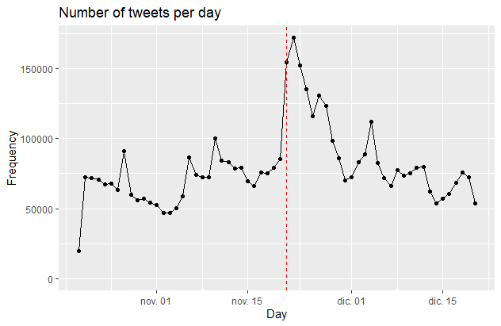
El volumen grueso de tweets tiene un pico alrededor del 21N, y otros picos más locales.

Slide 8
¿Cómo fluye la información dentro de una comunidad política en una red social?

Slide 9
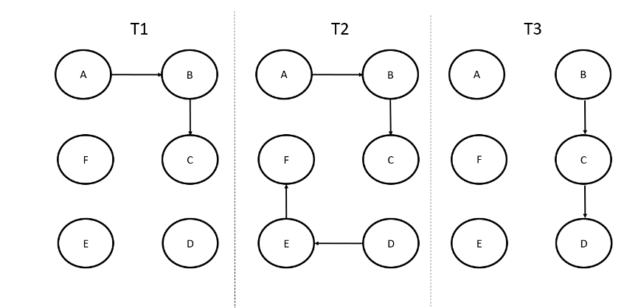
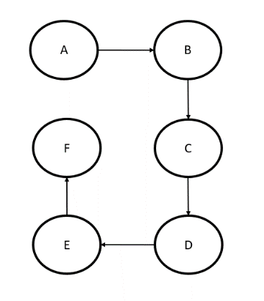
Método: Análisis de redes sociales temporales
Un sistema de información se puede modelar como una red social: nodos que transmiten información y caminos por los cuales esta información llega a otros nodos (Figura 1)
Si tenemos en cuenta el tiempo en el que se forman estos caminos se convierte en un red temporal (Figura 2)
Figura 1
Figura 2

Slide 10
Método: Análisis de redes sociales temporales
Modelar la transmisión de información de manera temporal es importante porque
el orden de los contactos es necesario para saber si una información llega de un lado al otro (es comparable con un sistema de contagios) y
no se sobrestima la eficiencia en la transmisión, es decir, se cierran caminos que modelados de forma no-temporal tendrían sentido (ej. A→F)
Figura 1
Figura 2

Slide 11
Red de interacciones de la derecha durante el paro del 2019
En una red temporal de Twitter un nodo es un cuenta y una arista es la interacción entre dos cuentas (mención o retweet)
Siguiendo a Tang (2009), tomamos el tiempo como discreto y suponemos de que el camino entre dos nodos estaba activo durante la hora en la que se hizo la interacción
Si A menciona a B a las 2:33pm, la arista está activa de 2pm. a 3pm.
Para saber si los eventos no-virtuales impactan la organización de la comunidad en Twitter, construimos una red por día (para todos los días) en la que calculamos cada medida (Mora-Cantallops, 2021; Tang, 2009)

Slide 12
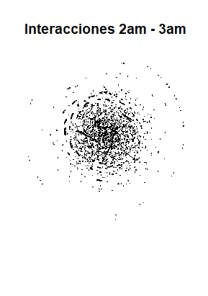
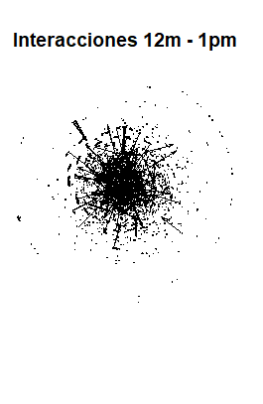

La red el 21 de noviembre

Slide 13
Métrica: eficiencia temporal
Esta métrica captura “the dynamics of the whole network, in particular how easy information flows from source to destination across the whole time space” (Tang, 2009: 33)
Esto complejiza el análisis: más allá de observar cómo es la estructura de la red a diario, se puede observar cómo se construyen las conexiones
Si más personas interactúan entre sí y en las mismas horas, la eficiencia va a incrementar.

Slide 14
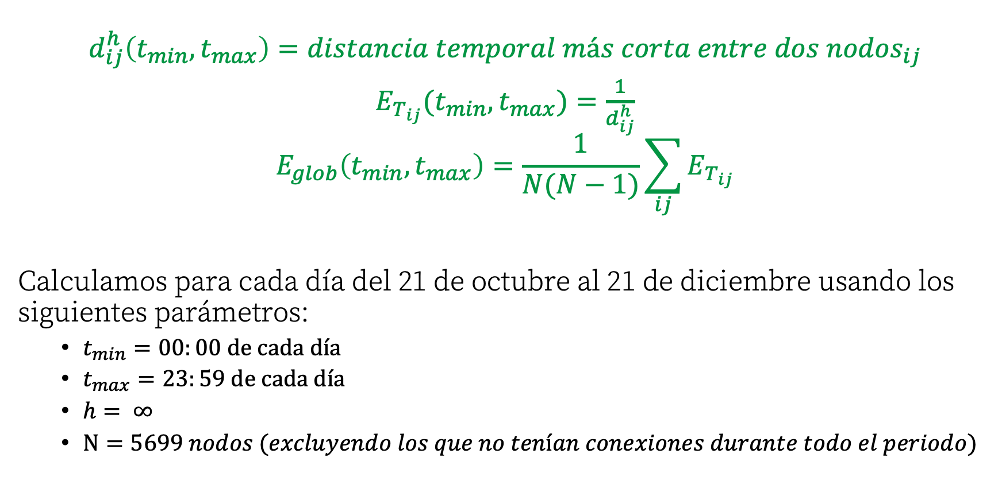
Eficiencia temporal: ¿cómo se calcula?
$$d_{ij}^{h}\left(t_{min},t_{max}\right)=distancia temporal más corta entre dos {nodos}_{ij}$$
$E_{T_{ij}}(t_{min},t_{max})=\frac{1}{d_{ij}^{h}}$
$$E_{glob}\left(t_{min}, t_{max}\right)=\frac{1}{N(N−1)}\sum_{ij}{E_{T_{ij}}}$$
Calculamos para cada día del 21 de octubre al 21 de diciembre usando los siguientes parámetros:
$t_{min}=00:00 de cada día$
$t_{max}=23:59 de cada día$
$h= ∞$
$N=5699 nodos (excluyendo los que no tenían conexiones durante todo el periodo)$

Slide 15
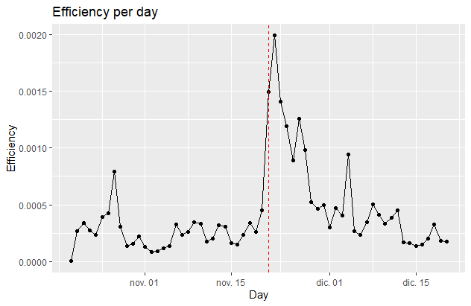
Podemos ver que aunque la eficiencia es baja todos los días, los picos de eficiencia en la transmisión de información coinciden con eventos importantes del periodo de tiempo.
22 de noviembre
Día siguiente a la muerte de Dylan Cruz
Marcha 4 de diciembre
Elecciones 2019

Slide 16
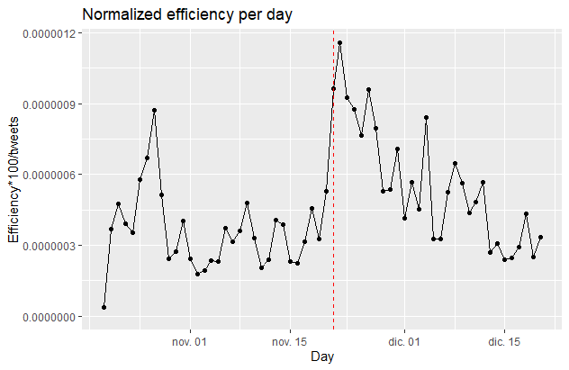
Si normalizamos la eficiencia (controlando por el número de tweets que se descargaron) la tendencia parece que se mantiene. Es decir, qué tan eficiente es una estructura al comunicar información no depende únicamente de la cantidad de tweets.
22 de Noviembre
Día siguiente a la muerte de Dylan Cruz
Elecciones 2019
Marcha 4 de Diciembre

Slide 17
¿Qué sigue?
Responder nuestra segunda pregunta de investigación: ¿Cómo impactan los eventos políticos no-virtuales al flujo de información dentro de ésta?
Metodología: ¿event analysis?
Explorar otras métricas temporales

Slide 18
Referencias
Fani, H., Jiang, E., Bagheri, E., Al-Obeidat, F., Du, W., & Kargar, M. (2020). User community detection via embedding of social network structure and temporal content. Information Processing & Management, 57(2), 102056. https://doi.org/10.1016/j.ipm.2019.102056
Kossinets, G., Kleinberg, J., & Watts, D. (2008). The structure of information pathways in a social communication network. Proceedings of the 14th ACM SIGKDD international conference on Knowledge discovery and data mining, 435-443. https://doi.org/10.1145/1401890.1401945
Li, A., Cornelius, S. P., Liu, Y.-Y., Wang, L., & Barabási, A.-L. (2017). The fundamental advantages of temporal networks. Science, 358(6366), 1042-1046. https://doi.org/10.1126/science.aai7488
Mora-Cantallops, M., Sánchez-Alonso, S., & Visvizi, A. (2021). The influence of external political events on social networks: The case of the Brexit Twitter Network. Journal of Ambient Intelligence and Humanized Computing, 12(4), 4363-4375. https://doi.org/10.1007/s12652-019-01273-7
Nicosia, V., Tang, J., Mascolo, C., Musolesi, M., Russo, G., & Latora, V. (2013). Graph Metrics for Temporal Networks. En P. Holme & J. Saramäki (Eds.), Temporal Networks (pp. 15-40). Springer. https://doi.org/10.1007/978-3-642-36461-7_2
Pereira, F. S. F., de Amo, S., & Gama, J. (2016). Evolving Centralities in Temporal Graphs: A Twitter Network Analysis. 2016 17th IEEE International Conference on Mobile Data Management (MDM), 2, 43-48. https://doi.org/10.1109/MDM.2016.88
Scrivens, R., Davies, G., & Frank, R. (2020). Measuring the Evolution of Radical Right-Wing Posting Behaviors Online. Deviant Behavior, 41(2), 216-232. https://doi.org/10.1080/01639625.2018.1556994
Tang, J., Musolesi, M., Mascolo, C., & Latora, V. (2009). Temporal distance metrics for social network analysis. Proceedings of the 2nd ACM workshop on Online social networks, 31-36. https://doi.org/10.1145/1592665.1592674
Tang, J., Musolesi, M., Mascolo, C., Latora, V., & Nicosia, V. (2010). Analysing information flows and key mediators through temporal centrality metrics. Proceedings of the 3rd Workshop on Social Network Systems, 1-6. https://doi.org/10.1145/1852658.1852661
Tang, J., Scellato, S., Musolesi, M., Mascolo, C., & Latora, V. (2010). Small-world behavior in time-varying graphs. Physical Review E, 81(5), 055101. https://doi.org/10.1103/PhysRevE.81.055101
Thorburn, J., Torregrosa, J., & Panizo, Á. (2018). Measuring Extremism: Validating an Alt-Right Twitter Accounts Dataset. En H. Yin, D. Camacho, P. Novais, & A. J. Tallón-Ballesteros (Eds.), Intelligent Data Engineering and Automated Learning – IDEAL 2018 (pp. 9-14). Springer International Publishing. https://doi.org/10.1007/978-3-030-03496-2_2
Yuan, Q., Cong, G., Ma, Z., Sun, A., & Thalmann, N. M.-. (2013). Who, where, when and what: Discover spatio-temporal topics for twitter users. Proceedings of the 19th ACM SIGKDD international conference on Knowledge discovery and data mining, 605-613. https://doi.org/10.1145/2487575.2487576

